Slide 1
Introduction to Algorithms
2019 Fall
임은진

Slide 2
Instructor
임은진 7호관 718호
ejim@kookmin.ac.kr
Office Hour : 화목 1:30-3:00pm
910-4792, 010-7124-3765

Slide 3
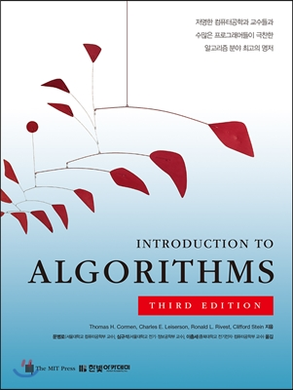
Textbook
Introduction to Algorithm by CLRs, 3rd ed.
한글판

Slide 4
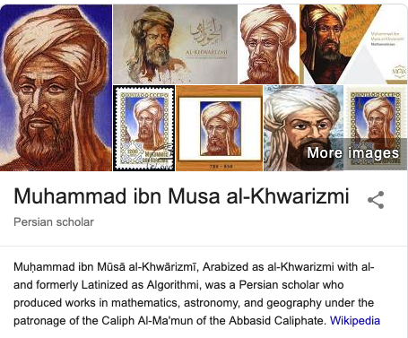
Algorithm
a sequence of computational steps that transform the input into the output
coined after a Persian scholar Al Khwarizmi (circa 780~850)

Slide 5
알고리즘을 왜 배울까?
Notes:
프로그래밍,기발한 아이디어,많이 쓰이는 알고리즘 응용->기발한 아이디어

Slide 6
Syllabus
알고리즘의 분석
점근적 표기법
분할정복법
점화식의 해법
확률적 분석과 랜덤화된 알고리즘
정렬 방법들
동적 프로그래밍
그리디 알고리즘
그래프 알고리즘들
String Matching
NP-completeness 과 근사 알고리즘들

Slide 7
Assessment
>10 Homework Assignments (15%)
Primarily implementation of algorithms in C/C++.
Midterm Exam (30%)
Final Exam (30%)
Term Project (15%)
Programming Contest (5%) – ACM ICPC 예선 참가
Class Participation (5%)

Slide 8
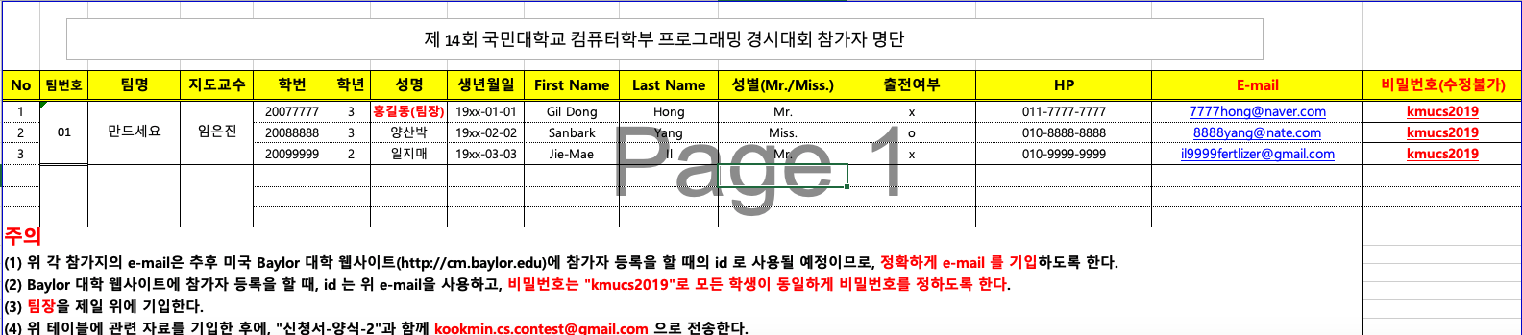
ICPC 예선 (=소프트웨어학부 프로그래밍 경시대회) 등록
9/10 까지 다음 화일에 팀 구성을 적어서 kookmin.cs.contest@gmail.com 으로 팀장이 전송
예선 예비소집: 10월4일(금) 18:00 ~
예선 대회: 10월 5일(토) 12:30 ~ <- 9/5 휴강하고 10/5 보강!!

Slide 9
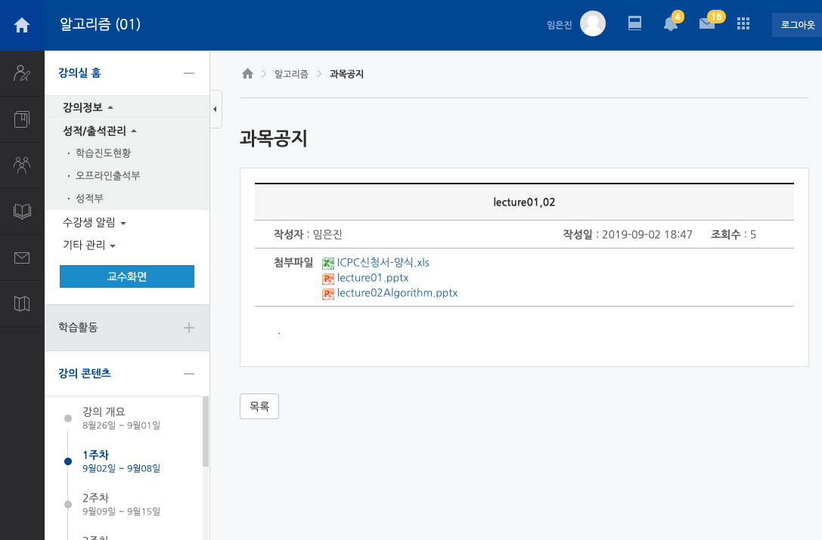
http://ecampus.kookmin.ac.kr
강의 슬라이드 다운로드
시험/과제/프로젝트 점수 확인

Slide 10
숙제
http://algolab.kookmin.ac.kr
추후에 id 를 생성해주고 사용법을 공지할 것입니다.
C/C++언어로 programming

